Slide 1
AP Spanish Language and Culture: Focus on the 4C’s!
Leroy Salazar – Heritage High School http://www.heritagehs.wcpss.net/
Kristy Rogers – Ravenscroft School http://www.ravenscroft.org/

Slide 2
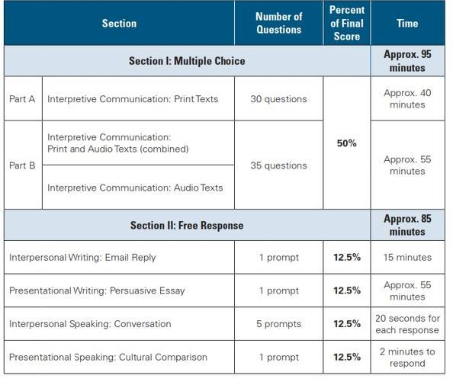

Slide 3
The 4 C’s!
Communication
Collaboration
Creativity
Critical Thinking

Slide 4
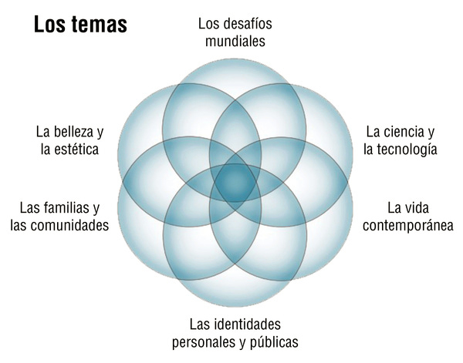

Slide 5
Comparación cultural (speaking)
¿Por qué es importante que los líderes nacionales tengan altos estándares éticos?
Google Voice # (919) 229-9128
Instrucciones: Llamar al número 919-229-9128. Dejar que timbre hasta que escuchemos la indicación para dejar un mensaje. En ese momento hay que empezar a contestar la pregunta y no olvidar decir su nombre al final. Su respuesta no debe sobrepasar dos minutos.
Scoring Guidelines

Slide 6
Cultural Comparison Graphic Organizer
Instrucciones: Compara tus observaciones acerca de las comunidades en las que has vivido con tus observaciones de una región del mundo hispanohablante que te sea familiar. En tu presentación, puedes referirte a lo que has estudiado, vivido, observado, etc.
Mundo Hispanohablante (cualquier país) | DIFERENCIAS/SEMEJANZAS ¿Qué tienen o no tienen en común? | “Mi país” (EE. UU.) (este es el país de origen del estudiante)
______________________________ ______________________________ ______________________________ ______________________________ | ______________________________ ______________________________ ______________________________ ______________________________ | ______________________________ ______________________________ ______________________________ ______________________________

Slide 7
Para guiar a los estudiantes con las comparaciones culturales
Expresiones que facilitan la comunicación
Expresiones para la conversación

Slide 8
Horizontal Alignment
Backwards design planning
year/semester: temas (how many weeks per tema- identidades personales y públicas, belleza y estética, familias y comunidades, ciencia y tecnología, la vida contemporánea, los desafíos mundiales)
weekly planning: (lunes: reading/mult choice, martes: listening, miercoles: reading/listening, jueves: writing, viernes: speaking)
daily instruction: (after daily warm-up, we strongly suggest you try to incorporate reading/listening/writing/speaking using the 4 Cs)

Slide 9
Vertical Alignment
Incorporate all Spanish teachers of all levels in a conversation about Top/Down instruction.
Start with AP - what you need the students to be able to do and how you are going to get them there (ie - what do they need to be able to do in each previous level).
AP teacher should suggest activities for other level teachers to incorporate into their lesson plans to prepare students to be able to communicate in the target language.
Discuss culture aspects and compare to US, email writing with peers, conversations, role play, what does your school do in each level to prepare students so that they can be successful in the higher levels.

Slide 10
Cultura Viva (listening)
1. fin de curso/celebración
Popurrí de la Fiesta de Fin de Curso
Las fiestas de fin de curso
2. beca/estudiar al extranjero
El valor de estudiar en el extranjero
Músicos de la Universidad de Berklee tocan el himno de Bolivia en el Salar de Uyuni
3. defensor del lector/revistas/periodismo/activismo
Visión 7, Mariana Moyano, Defensor del lector
Lilia Vélez, Defensora del Lector de Síntesis

Slide 11
Situaciones (speaking)
Situación 1: Dos estudiantes hablan sobre las actividades de despedida de fin de año. Deben discutir temas para el evento, audiencia, donde, la hora, actividades, comida, bebidas, etc (Temas Email reply 12, p. 169)
Situación 2: Acabas de leer un artículo en una revista que te molestó mucho. No estás de acuerdo con el autor y llamas al “defensor del lector” de la revista para discutir tu enojo. El defensor del lector tratará de defender al autor y complacerte a ti a la misma vez. (Temas email reply 11, p. 168)
Situación 3: Tú y tu mejor amig@ están discutiendo oportunidades para su futuro. Ambos están interesados en estudiar en un país suramericano y están pensando que para poder realizar su sueño, deben recurrir a becas que, tal vez, ofrezcan algunos programas de estudios internacionales. Discutan lo que deben hacer y cómo van a lograr sus objetivos. (Temas email reply 10, p. 167)

Slide 12
E-mail Reply (formal writing)
Choose a situation that you felt the most comfortable with to choose an email and write an email reply:
EMAIL 10 (estudiar fuera del país/becas),
EMAIL11 (defensor del lector), or
EMAIL 12 (despedida de fin de año)

Slide 13
¡Qué difícil es hablar el español!
Vídeo con subtítulos en español
Vídeo con subtítulos en inglés
TEMAS pgs. 233-234

Slide 14
Sample Product (Lesson and/or Unit)
El bienestar social (Unit Sample Product)

Slide 15
Anuncios y otras cositas
Edmodo Code: trm3ip
eSchools SRN: 166018402
Workshop Product/Presentation (credits and sign up)
Tarea: Explorar “This Is Language” www.thisislanguage.com
Nuestro próximo taller será el 3 de diciembre, aquí mismo y la misma hora

Slide 16
Videos (para explorar…)
http://cnnespanol.cnn.com/video/cnnee-cala-lupita-jones-intvw/
http://cnnespanol.cnn.com/video/cnnee-pg-intwv-miguel-enrique-otero-venezuela/
http://www.voanoticias.com/media/video/2553011.html

